Slide 1


工作总结
会议报告
商务展示
项目规划
Please put you text here
创意部门年度总结
The user can demonstrate on a projector or computer, or print the presentation and make it into a film to be used in a wider field
汇报人：chenying0907
时间：2018.12.31

Slide 2
01.
年度工作概述
目 录
The user can demonstrate on a projector or computer
CONTENTS
02.
工作完成情况
The user can demonstrate on a projector or computer,
03.
工作存在不足
The user can demonstrate on a projector or computer,
04.
明年工作计划
The user can demonstrate on a projector or computer,

Slide 3
PART 01
年度工作概述
The user can demonstrate on a projector or computer, or print the presentation and make it into a film to be used in a wider field

Slide 4


年度工作概述
The user can demonstrate on a projector or computer
总体目标顺利完成
用户可以在投影仪或者计算机上进行演示也可以将演示文稿打印出来制作成胶片用户可以在投影仪或者计算机上进行演示也可以将演示文稿打印出来制作成胶片
思想认识不断提高
用户可以在投影仪或者计算机上进行演示也可以将演示文稿打印出来制作成胶片用户可以在投影仪或者计算机上进行演示也可以将演示文稿打印出来制作成胶片

Slide 5

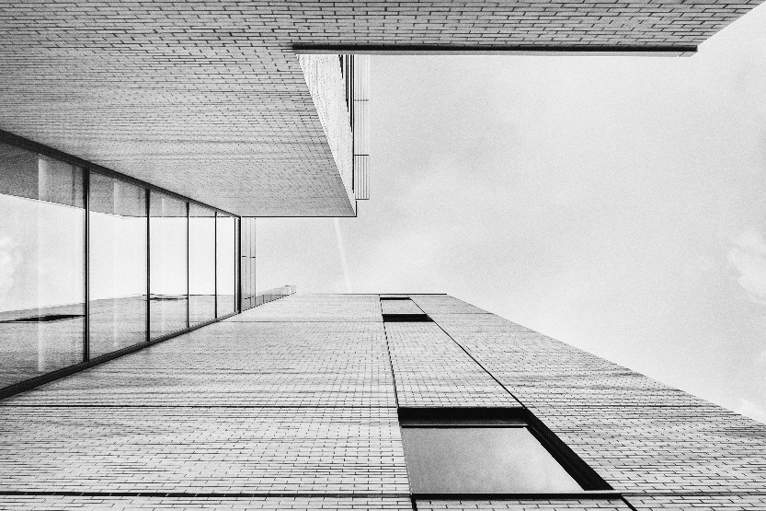
年度工作概述
The user can demonstrate on a projector or computer
工作完成情况
工作完成情况
用户可以在投影仪或者计算机上进行演示也可以将用户可以在投影仪或者计算机上进行演示也可以将演示文稿打印出来制作成胶片演示文稿打印出来制作成胶片
用户可以在投影仪或者计算机上进行演示也可以将用户可以在投影仪或者计算机上进行演示也可以将演示文稿打印出来制作成胶片演示文稿打印出来制作成胶片

Slide 6
年度工作概述
The user can demonstrate on a projector or computer
项目01
项目02
用户可以在投影仪或者计算机上进行演示也可以将演示文稿打印出来制作成胶片以便应用到更广泛的领域中
用户可以在投影仪或者计算机上进行演示也可以将演示文稿打印出来制作成胶片以便应用到更广泛的领域中
项目03
项目04
用户可以在投影仪或者计算机上进行演示也可以将演示文稿打印出来制作成胶片以便应用到更广泛的领域中
用户可以在投影仪或者计算机上进行演示也可以将演示文稿打印出来制作成胶片以便应用到更广泛的领域中

Slide 7

年度工作概述
The user can demonstrate on a projector or computer
项目成果一
Far far away, behind the word mountains, far from the countries Vokalia and Consonantia, there live the blind texts.
项目成果二
Far far away, behind the word mountains, far from the countries Vokalia and Consonantia, there live the blind texts.
项目成果三
Far far away, behind the word mountains, far from the countries Vokalia and Consonantia, there live the blind texts.
项目成果四
Far far away, behind the word mountains, far from the countries Vokalia and Consonantia, there live the blind texts.

Slide 8
年度工作概述
The user can demonstrate on a projector or computer
标题文字添加
标题文字添加
标题文字添加
用户可以在投影仪或者计算机上进行演示也可以将演示文稿打印出来
用户可以在投影仪或者计算机上进行演示也可以将演示文稿打印出来
用户可以在投影仪或者计算机上进行演示也可以将演示文稿打印出来

Slide 9
PART 02
工作完成情况
The user can demonstrate on a projector or computer, or print the presentation and make it into a film to be used in a wider field

Slide 10


工作完成情况
The user can demonstrate on a projector or computer
工作完成情况一
用户可以在投影仪或者计算机上进行演示也可以将演示文稿打印出来制作成胶片
工作完成情况二
用户可以在投影仪或者计算机上进行演示也可以将演示文稿打印出来制作成胶片
工作完成情况三
用户可以在投影仪或者计算机上进行演示也可以将演示文稿打印出来制作成胶片

Slide 11
工作完成情况
The user can demonstrate on a projector or computer
用户可以在投影仪或者计算机上进行演示也可以
用户可以在投影仪或者计算机上进行演示也可以
用户可以在投影仪或者计算机上进行演示也可以
用户可以在投影仪或者计算机上进行演示也可以
用户可以在投影仪或者计算机上进行演示也可以

Slide 12
工作完成情况
The user can demonstrate on a projector or computer
项目完成一
项目完成三
Far far away, behind the word mountains, far from the countries Vokalia and Consonantia, there live the blind texts.
Far far away, behind the word mountains, far from the countries Vokalia and Consonantia, there live the blind texts.
项目完成二
项目完成四
Far far away, behind the word mountains, far from the countries Vokalia and Consonantia, there live the blind texts.
Far far away, behind the word mountains, far from the countries Vokalia and Consonantia, there live the blind texts.

Slide 13
工作完成情况
The user can demonstrate on a projector or computer
用户可以在投影仪或者计算机上进行演示也可以将演示文稿打印出来
标题文字添加
用户可以在投影仪或者计算机上进行演示也可以将演示文稿打印出来
标题文字添加
标题文字添加
用户可以在投影仪或者计算机上进行演示也可以将演示文稿打印出来
标题文字添加
用户可以在投影仪或者计算机上进行演示也可以将演示文稿打印出来

Slide 14
PART 03
工作存在不足
The user can demonstrate on a projector or computer, or print the presentation and make it into a film to be used in a wider field

Slide 15

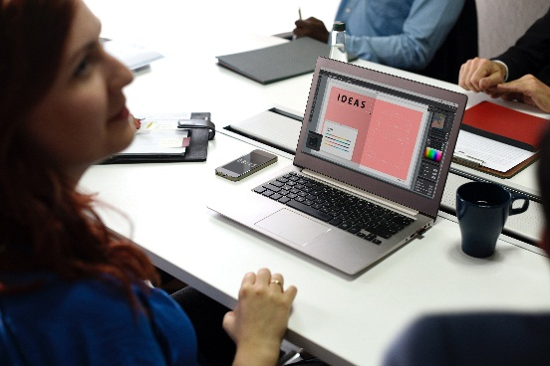


工作存在不足
The user can demonstrate on a projector or computer
不足之处1
用户可以在投影仪或者计算机上进行演示也可以将演示文稿打印出来制作成胶片
不足之处2
用户可以在投影仪或者计算机上进行演示也可以将演示文稿打印出来制作成胶片
不足之处3
用户可以在投影仪或者计算机上进行演示也可以将演示文稿打印出来制作成胶片

Slide 16
工作存在不足
The user can demonstrate on a projector or computer
文字添加
文字添加
用户可以在投影仪或者计算机上进行演示
用户可以在投影仪或者计算机上进行演示
文字添加
文字添加
用户可以在投影仪或者计算机上进行演示
用户可以在投影仪或者计算机上进行演示
文字添加
文字添加
用户可以在投影仪或者计算机上进行演示
用户可以在投影仪或者计算机上进行演示

Slide 17
工作存在不足
The user can demonstrate on a projector or computer
01
02
03
04
标题文字添加
标题文字添加
标题文字添加
标题文字添加
用户可以在投影仪或者计算机上进行演示也可以将演示文稿打印出来制作成胶片
用户可以在投影仪或者计算机上进行演示也可以将演示文稿打印出来制作成胶片
用户可以在投影仪或者计算机上进行演示也可以将演示文稿打印出来制作成胶片
用户可以在投影仪或者计算机上进行演示也可以将演示文稿打印出来制作成胶片

Slide 18
工作存在不足
The user can demonstrate on a projector or computer
标题文字添加
标题文字添加
用户可以在投影仪或者计算机上进行演示也可以将演示文稿打印出来制作成胶片
用户可以在投影仪或者计算机上进行演示也可以将演示文稿打印出来制作成胶片
标题文字添加
标题文字添加
用户可以在投影仪或者计算机上进行演示也可以将演示文稿打印出来制作成胶片
用户可以在投影仪或者计算机上进行演示也可以将演示文稿打印出来制作成胶片

Slide 19
PART 04
明年工作计划
The user can demonstrate on a projector or computer, or print the presentation and make it into a film to be used in a wider field

Slide 20
明年工作计划
The user can demonstrate on a projector or computer
阶段计划
阶段计划
用户可以在投影仪或者计算机上进行演示也可以将演示文稿打印出来制作成胶片
用户可以在投影仪或者计算机上进行演示也可以将演示文稿打印出来制作成胶片
阶段计划
阶段计划
用户可以在投影仪或者计算机上进行演示也可以将演示文稿打印出来制作成胶片
用户可以在投影仪或者计算机上进行演示也可以将演示文稿打印出来制作成胶片

Slide 21
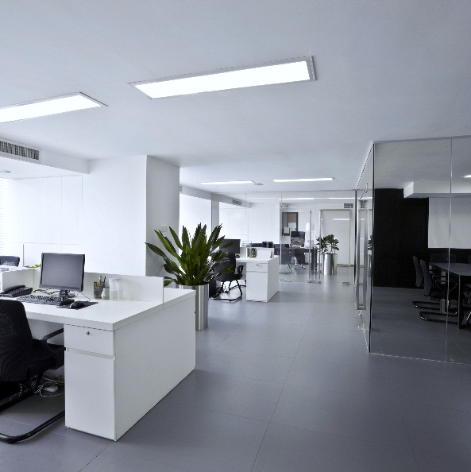
明年工作计划
The user can demonstrate on a projector or computer
标题文字添加
用户可以在投影仪或者计算机上进行演示也可以将演示文稿打印出来制作成胶片用户可以在投影仪或者计算机上进行演示也可以将演示文稿打印出来制作成胶片
用户可以在投影仪或者计算机上进行演示也可以将演示文稿打印出来制作成胶片用户可以在投影仪或者计算机上进行演示也可以将演示文稿打印出来制作成胶片
标题文字添加

Slide 22
明年工作计划
The user can demonstrate on a projector or computer
用户可以在投影仪或者计算机上进行演示也可以
用户可以在投影仪或者计算机上进行演示也可以
用户可以在投影仪或者计算机上进行演示也可以
用户可以在投影仪或者计算机上进行演示也可以
用户可以在投影仪或者计算机上进行演示也可以
用户可以在投影仪或者计算机上进行演示也可以

Slide 23
明年工作计划
The user can demonstrate on a projector or computer
标题文字添加
用户可以在投影仪或者计算机上进行演示也可以将演示文稿打印出来制作成胶片以便应用到更广泛的领域中
标题文字添加
用户可以在投影仪或者计算机上进行演示也可以将演示文稿打印出来制作成胶片以便应用到更广泛的领域中

Slide 24
明年工作计划
The user can demonstrate on a projector or computer
一阶段
二阶段
三阶段
Far far away, behind the word mountains, far from the countries Vokalia and Consonantia,
Far far away, behind the word mountains, far from the countries Vokalia and Consonantia,
Far far away, behind the word mountains, far from the countries Vokalia and Consonantia,
六阶段
五阶段
四阶段
Far far away, behind the word mountains, far from the countries Vokalia and Consonantia,
Far far away, behind the word mountains, far from the countries Vokalia and Consonantia,
Far far away, behind the word mountains, far from the countries Vokalia and Consonantia,

Slide 25
工作总结
会议报告
商务展示
项目规划
Please put you text here
感谢您的观看
The user can demonstrate on a projector or computer, or print the presentation and make it into a film to be used in a wider field
汇报人：chenying0907
时间：2018.12.31

